Slide 1
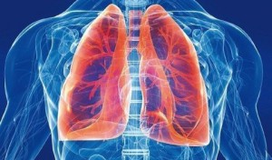
Dýchacia sústava
https://www.youtube.com/watch?v=HD__r66sFjk

Slide 2
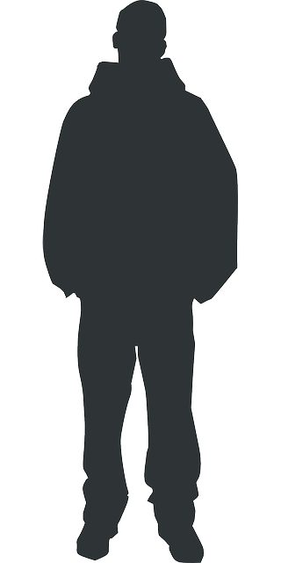
Funkcia: ???
O₂
CO₂

Slide 3
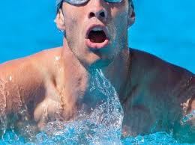
DÝCHANIE
vonkajšie
vnútorné

Slide 4
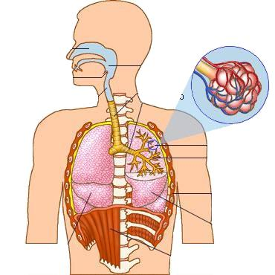
Dýchacie cesty
čo podľa Vás zabezpečujú ???
Vonkašie prostredie
vnútorné prostredie

Slide 5
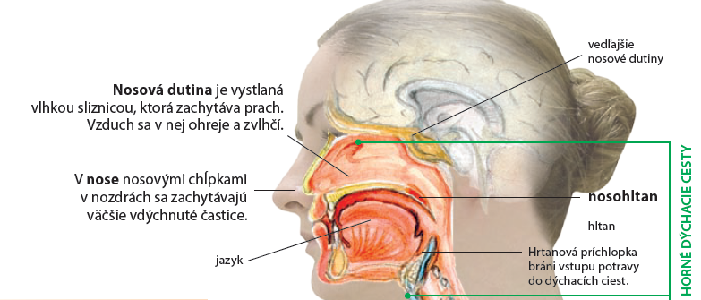
Horné dýchacie cesty
Ku prekríženiu čoho, resp., ktorých sústav dochádza v hltane???

Slide 6
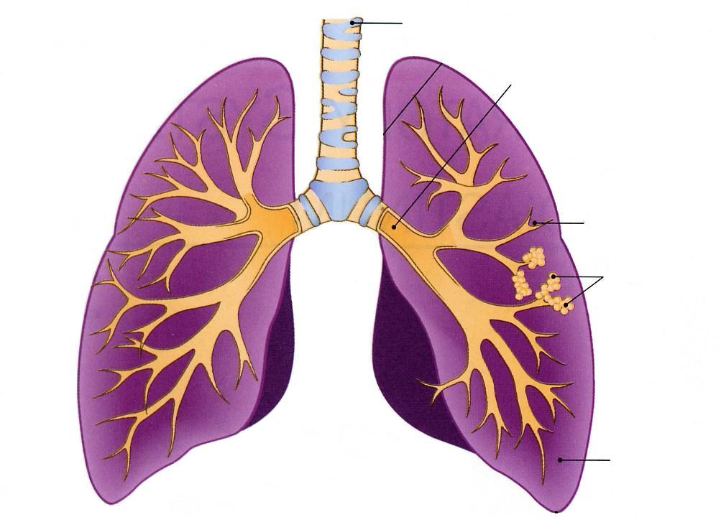
Dolné dýchacie cesty
hrtan

Slide 7
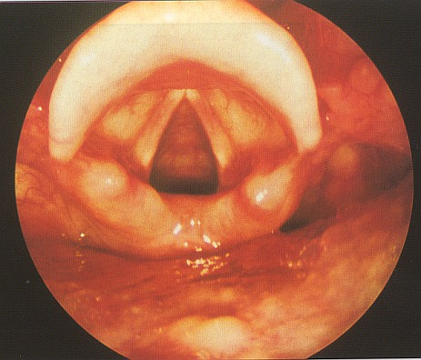
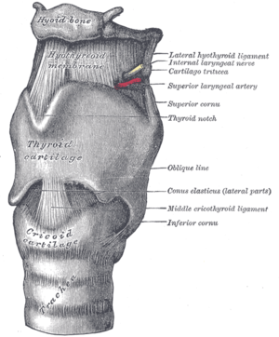
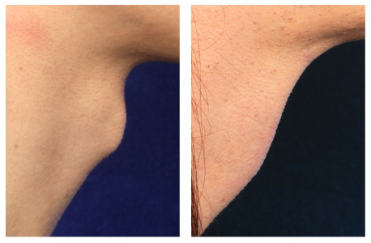
HRTAN
Tvar: ??
uloženie: ??
hlasivky

Slide 8
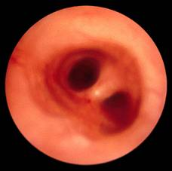
Priedušnica

Slide 9
Priedušky
priedušničky

Slide 10
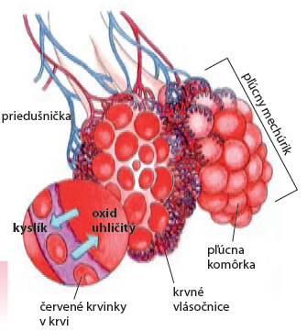
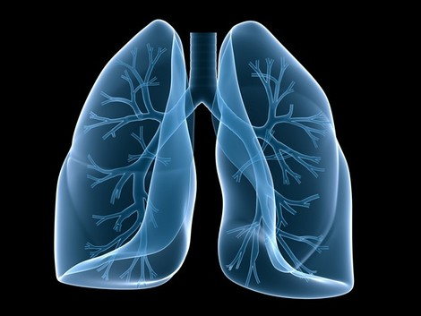
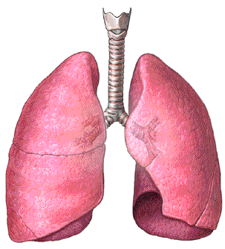
PĽÚCA
Počet lalokov : ??
Tvar : ???
Farba: ???

Slide 11

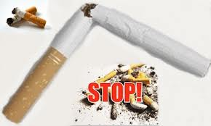
Fajčenie
V tabakovom dyme sa zistilo veľké množstvo škodlivých látok vyše 100 chemických látok- oxid uhoľnatý, nikotín, decht....
U mládeže spôsobuje fajčenie- spomalený rast, oslabuje psychiku, starecké črty...
U fajčiarov sa vyskytujú častejšie ochorenia- rakoviny dýchacích ciest, upchatie ciev, srdcový infarkt, žalúdočné vredy......

Slide 12
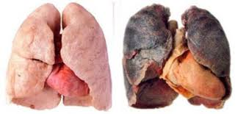
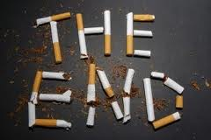

Slide 13
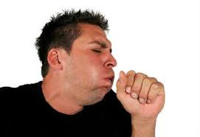
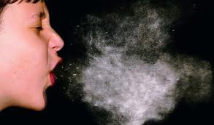
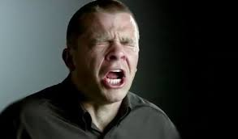
Dýchanie
Kašľanie- prudké vydýchnutie
na prečistenie dýchacích ciest
reakcia na podráždenie hrtana,
priedušnice alebo pľúc
Kýchanie- dýchacie svaly sa
stiahnu a naraz silne vytlačia
vzduch z nosa a úst
vyvoláva ho podráždenie
nosovej sliznice

Slide 14
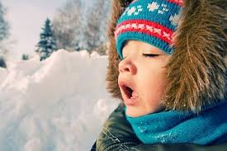
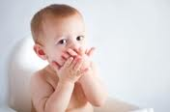
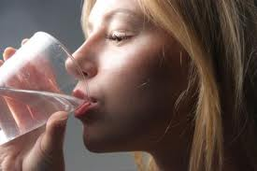
Dýchanie
Zívanie - hlboký nádych
Telo si rýchlo zabezpečí
dávku kyslíka a zbaví sa
nadmerného oxidu uhličitého
Štikútanie – prudký náhly
sťah bránice, ktorý vznikne
pri rýchlom prehĺtaní potravy
alebo pití
Uzavrie sa hlasivková štrbina
a vznikne štikútavý zvuk

Slide 15
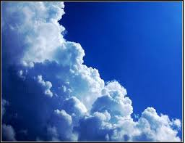
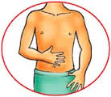
Dýchanie
Dospelý človek v pokoji vdýchne a vydýchne priemerne 15-16 krát a v pľúcach vymení
3-7 l vzduchu
Pri pokojnom nádychu a výdychu sa vymení
asi 0, 5 l vzduchu
Pri jednom nádychu sa
do krvi dostane 15-20 ml
kyslíka

